Slide 1
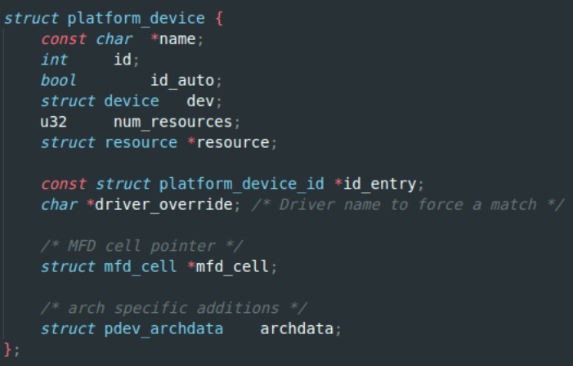
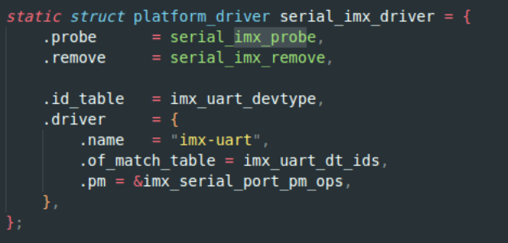
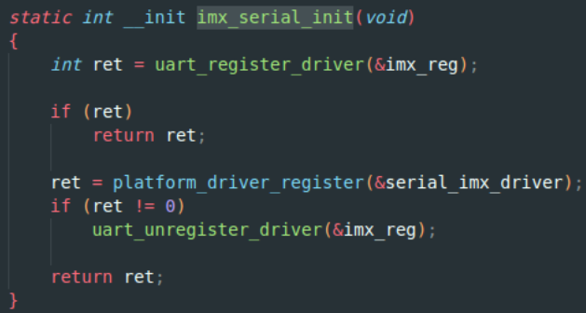
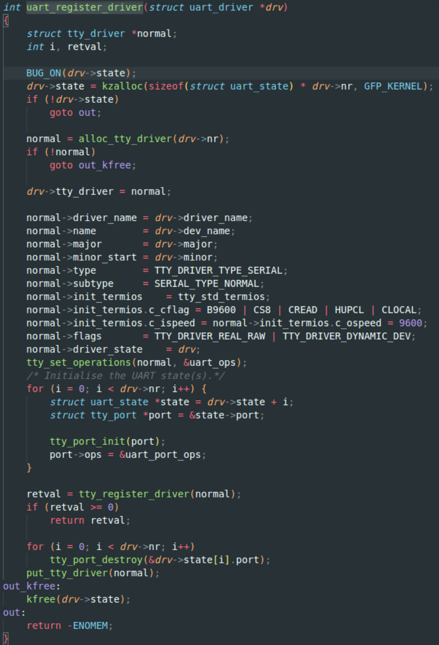
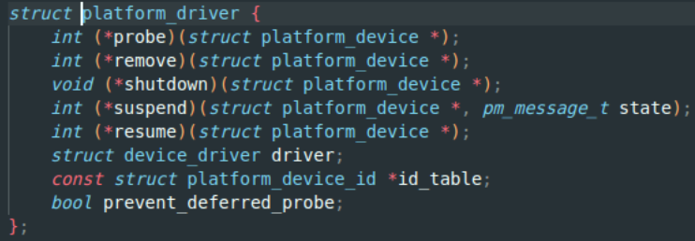
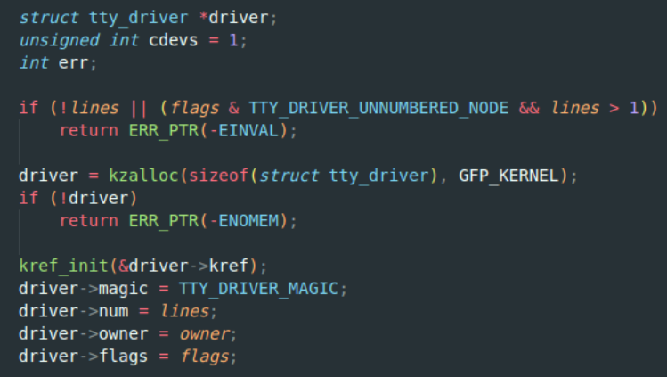
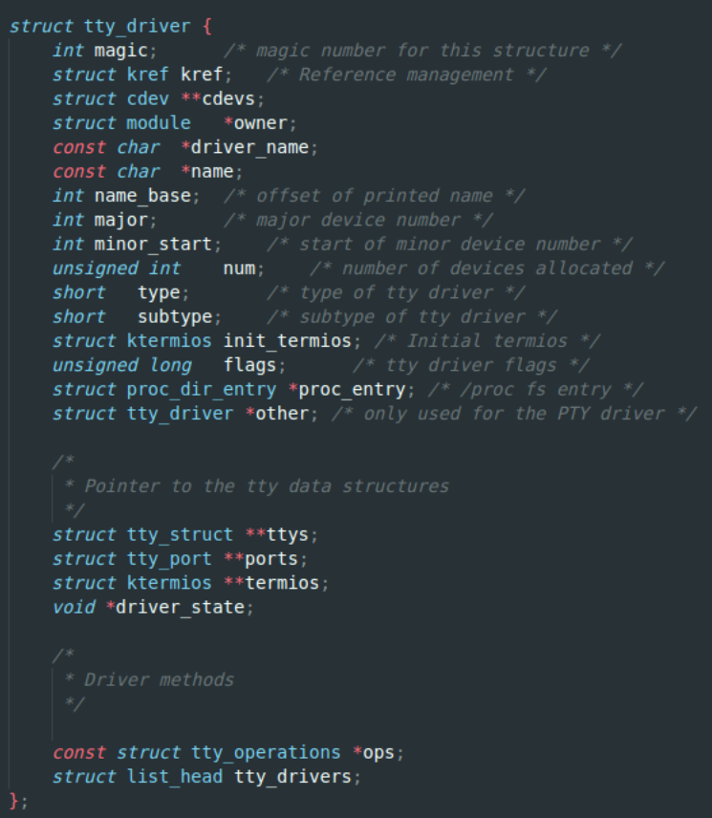
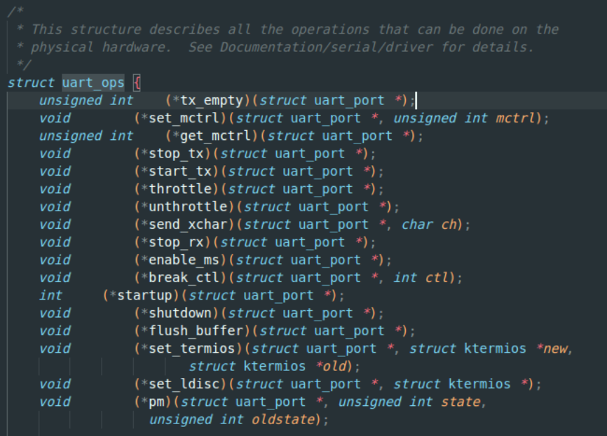
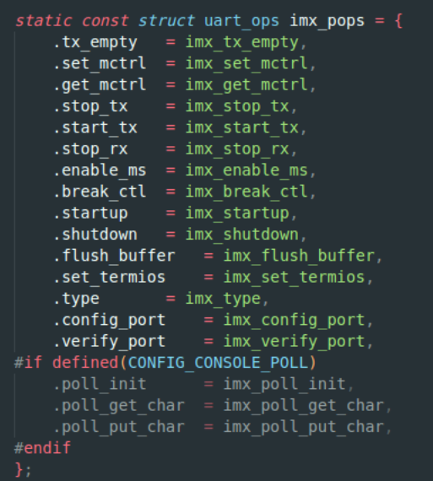
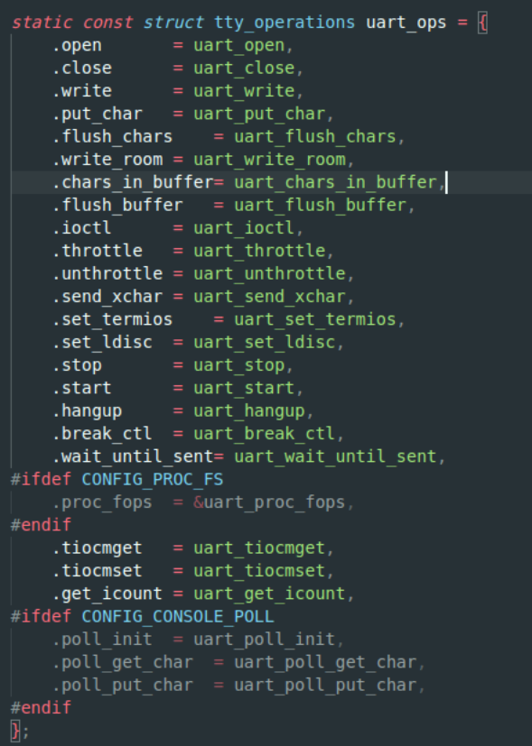
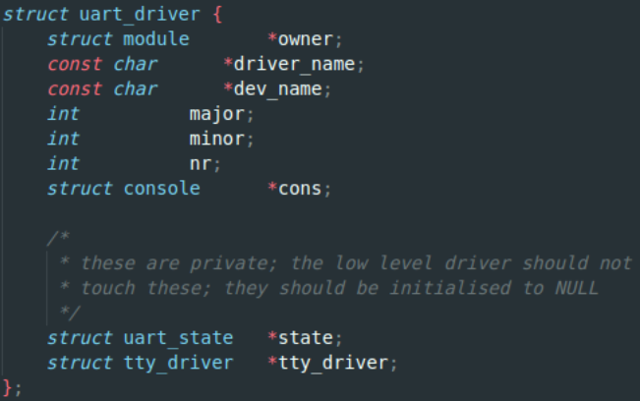
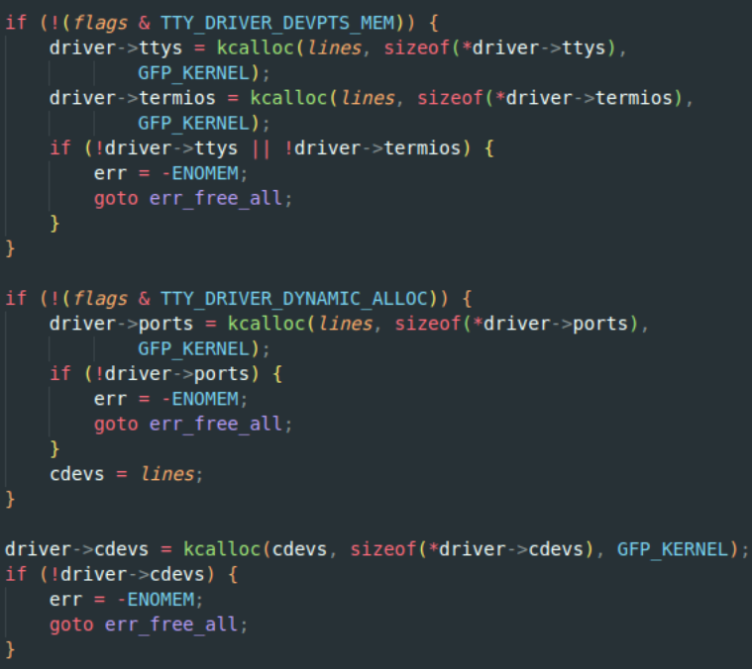
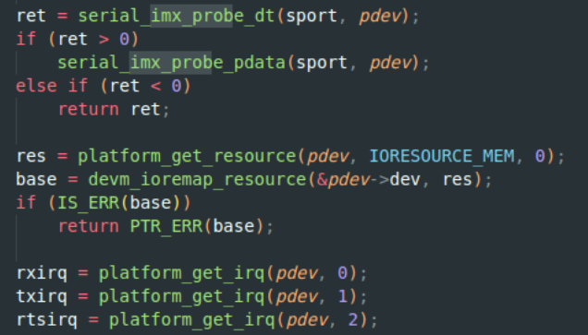
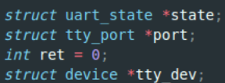
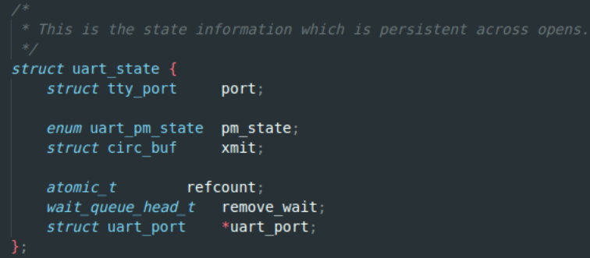
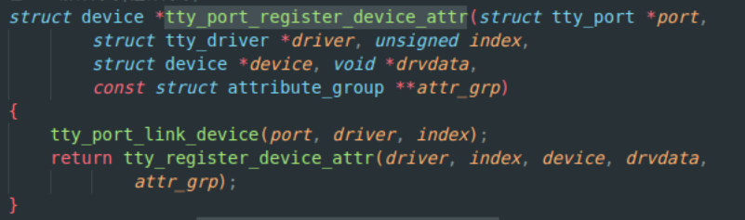
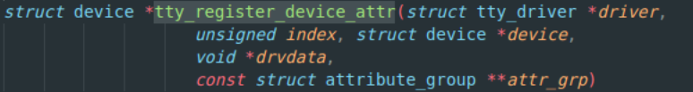
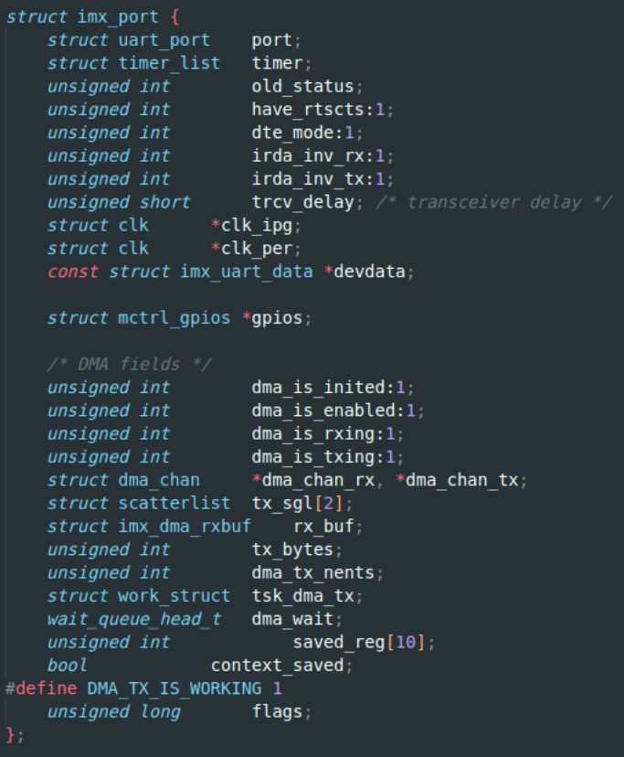
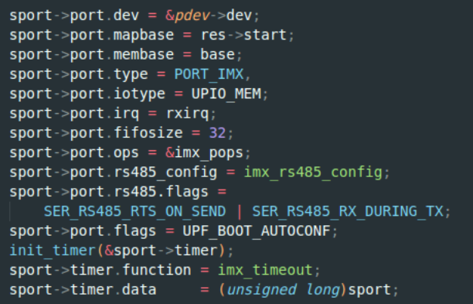
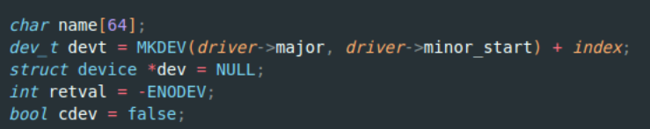
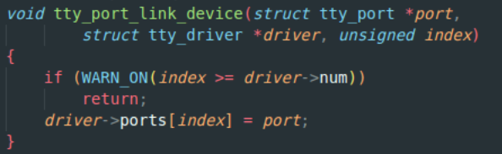
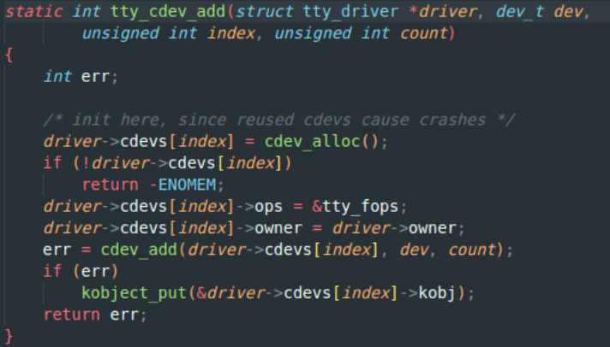
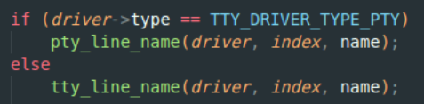
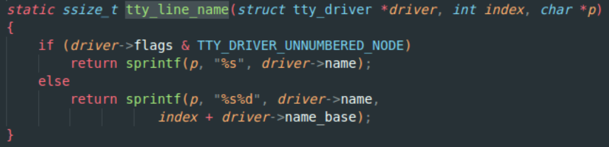
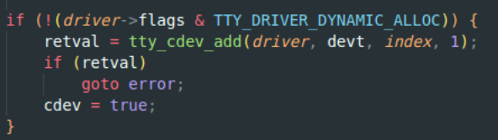
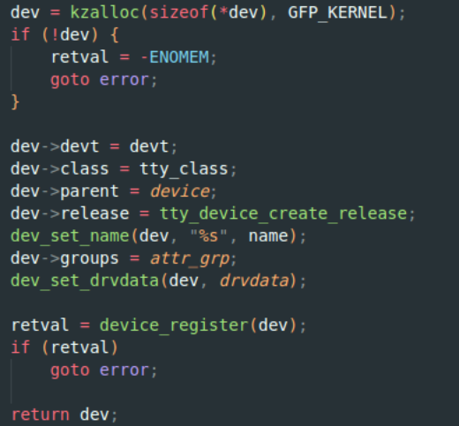
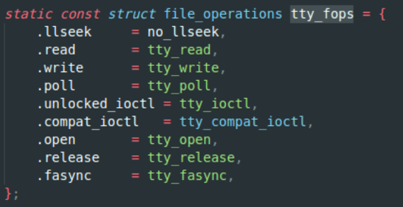
plaform_device由内核解析设备树自动创建，注册platform_driver驱动后会对比compatible进行匹配，一致则调用驱动的probe函数并把plaform_device作为参数进行传入
当platform_driver注册进内核时或者一个设备注册进内核时总线就会尝试进行match，match成功则调用probe函数
imx_reg为uart_driver结构体类型
注册uart_driver本质是构造并注册tty_driver,因此：
1.动态分配一个tty_driver结构体并把uart_driver的信息(驱动名、设备名、设备号)记录在tty_driver中，uart_driver结构体中有一个tty_driver类型的结构体指针指向这个tty_driver。
2.在uart_driver中为每个port都分配一个uart_state结构体，里面包含uart_port结构体指针与tty_port结构体变量。
和TTY子系统打交道
有多少个port就在tty_driver中预留分配多少项cdev结构体指针数组（在uart_add_one_port的时候设置当前port的cdev的fops和初始化、注册cdev）、termios结构体指针数组、tty_struct指针数组、tty_port结构体指针数组(tty_port结构体指针指向uart_state中的tty_port)
与硬件打交道
uart_driver中记录驱动、设备名称，主、次设备号以及port的数量和每个port的uart_state；
对应的tty_driver(指针指向它对应tty_driver，让add_one_port函数访问到对应tty_driver)，
向uart_driver注册一个port：需要定义这个port的硬件操作函数以及硬件信息
1.从设备树中获取这个匹配成功的platform_device的硬件信息，准备写入到uart_port结构体中去
每个port都有一个对应的uart_state(内有指针指向它的uart_port)和uart_port(硬件操作函数指针和硬件信息)
其实是都是在用tty_driver里的成员变量，只是为了规范形参为uart_driver
MX 系列 SOC的 UART 是对通用 UART 的硬件扩展，因此imx_port包含（继承） 通用的uart_port(硬件信息)，并添加 IMX UART 的私有属性(时钟、DMA、硬件标志等)
2.设置uart_port结构体：包含 UART 硬件的关键信息：IO 端口地址、中断号、波特率等，以及使用函数指针关联硬件相关的操作函数（uart_ops）
将这个port的tty_port(uart_port中的成员变量)记录在tty_driver的ports指针数组中去
设置、注册port对应的cdev结构体以及对应的fops函数指针结构体
使用tty_line_name函数来确定设备名，赋值给name；index来自设备树
3.向uart_driver注册一个uart_port
设置这个device的class和创建这个device
tty_driver.dev_name来构造/dev/xxx

